Slide 1
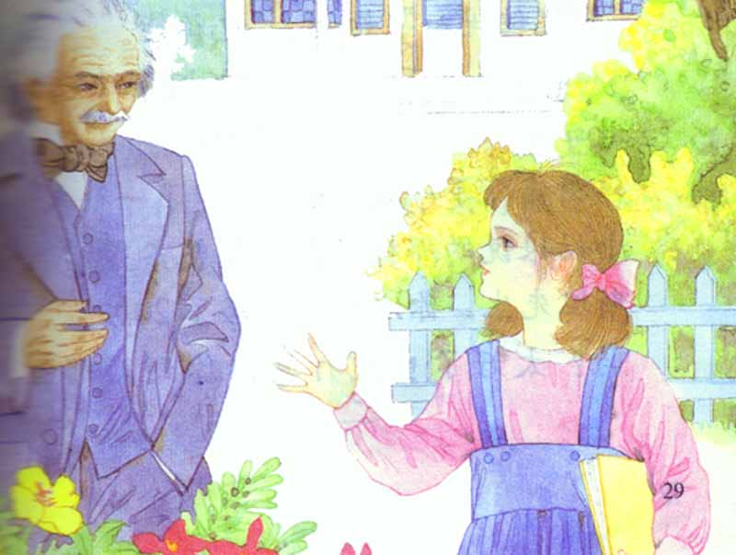
18.爱因斯坦和小女孩
1

Slide 2
尊敬的老师:
欢迎使用语文课堂网为您提供的教学课件。
如果你使用站内搜索引擎搜索课文题目，就会找到更多的相关资料！
期待您将本站地址告诉你的同事。
本站地址：www.ywkt.com
语文课堂网祝你快乐！
谢谢！
2

Slide 3
蓄着 一撮 趿拉
踱步 裹在一起 啥
3

Slide 4
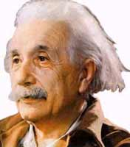
快速地默读课文，自由选择给你留下深刻印象的一次交往，细细地读一读。思考：这几次相遇小姑娘对爱因斯坦有怎样的印象？你从中又体会到爱因斯坦是一个怎样的人？
4

Slide 5
1940年的一个下午，一个12岁的小姑娘边走边玩，一下撞上了迎面而来的一位老人。
老人蓄着一撮短而硬的小胡子，一双棕褐色的眼睛深陷在眼窝里 ， 长着一头蓬乱的灰白头发 。 也一边埋头走路。一边像是在思考着什么。冷不丁被小姑娘一撞，他抬起头，友好地冲女孩一笑： “ 对不起，小姑娘，是我不小心。” 说完，又低头向前走去。女孩望着老人，只见他穿的衣服又肥又长，整个人就像裹在一张大被单里，脚下趿拉着一双卧室里穿的拖鞋。“ 嘿!这个人简直就是从我的童话故事书里走出来的。 ”小女孩这么想。
5

Slide 6
1940年的一个下午，一个12岁的小姑娘边走边玩，一下撞上了迎面而来的一位老人。
老人蓄着一撮短而硬的小胡子，一双棕褐色的眼睛深陷在眼窝里 ， 长着一头蓬乱的灰白头发 。 他一边埋头走路。一边像是在思考着什么。冷不丁被小姑娘一撞，他抬起头，友好地冲女孩一笑： “ 对不起，小姑娘，是我不小心。” 说完，又低头向前走去。女孩望着老人，只见他穿的衣服又肥又长，整个人就像裹在一张大被单里，脚下趿拉着一双卧室里穿的拖鞋。“ 嘿!这个人简直就是从我的童话故事书里走出来的。 ”小女孩这么想。
6

Slide 7
1940年的一个下午，一个12岁的小姑娘边走边玩，一下撞上了迎面而来的一位老人。
老人蓄着一撮短而硬的小胡子，一双棕褐色的眼睛深陷在眼窝里 ， 长着一头蓬乱的灰白头发 。 也一边埋头走路。一边像是在思考着什么。冷不丁被小姑娘一撞，他抬起头，友好地冲女孩一笑： “ 对不起，小姑娘，是我不小心。” 说完，又低头向前走去。女孩望着老人，只见他穿的衣服又肥又长，整个人就像裹在一张大被单里，脚下趿拉着一双卧室里穿的拖鞋。“ 嘿!这个人简直就是从我的童话故事书里走出来的。 ”小女孩这么想。
7

Slide 8
年轻时的爱因斯坦推着儿子的小车在街头边走边思考问题，差点被马车撞了。
在桥头等一位学生时，爱因斯坦掏出纸进行计算，雨水淋湿了他的衣服也没有觉察。
8

Slide 9
1940年的一个下午，一个12岁的小姑娘边走边玩，一下撞上了迎面而来的一位老人。
老人蓄着一撮短而硬的小胡子，一双棕褐色的眼睛深陷在眼窝里 ， 长着一头蓬乱的灰白头发 。 也一边埋头走路。一边像是在思考着什么。冷不丁被小姑娘一撞，他抬起头，友好地冲女孩一笑： “ 对不起，小姑娘，是我不小心。” 说完，又低头向前走去。女孩望着老人，只见他穿的衣服又肥又长，整个人就像裹在一张大被单里，脚下趿拉着一双卧室里穿的拖鞋。“ 嘿!这个人简直就是从我的童话故事书里走出来的。 ”小女孩这么想。
9

Slide 10
1940年的一个下午，一个12岁的小姑娘边走边玩，一下撞上了迎面而来的一位老人。
老人蓄着一撮短而硬的小胡子，一双棕褐色的眼睛深陷在眼窝里 ， 长着一头蓬乱的灰白头发 。 也一边埋头走路。一边像是在思考着什么。冷不丁被小姑娘一撞，他抬起头，友好地冲女孩一笑： “ 对不起，小姑娘，是我不小心。” 说完，又低头向前走去。女孩望着老人，只见他穿的衣服又肥又长，整个人就像裹在一张大被单里，脚下趿拉着一双卧室里穿的拖鞋。“ 嘿!这个人简直就是从我的童话故事书里走出来的。 ”小女孩这么想。
回到家，她将碰到这老人的事情告诉了父亲。父亲听后兴奋地大声说：“ 孩子，你今天撞着了当今世界上最伟大的人，他就是爱因斯坦! ” 女孩直纳闷：这个连衣服也穿不整齐的人，怎么能是“最伟大的人”呢?
10

Slide 11
第二天，女孩又遇上那老人。他仍是衣衫不整，仍是一面踱步一面埋头沉思。 “嗨，先生，你好!”小姑娘说，“我父亲说你是最伟大的爱因斯坦……” “噢，他只讲对了一半，我是爱因斯坦，但并不伟大。” “我说也是嘛，瞧你，穿衣服还不会呢，怎么谈得上伟大?”
听了这话，爱因斯坦那深陷的眼窝里突然放射出温柔的目光。他低头看了看自己的装束，两手一摊，肩膀一耸，冲小姑娘做了个鬼脸： “你说得对，我是不会对付衣服鞋子这类玩意儿，但愿你肯教我。” “这还不简单!”女孩将平日妈妈教给她的穿戴要领一口气全说了出来。 “能记住吗？”她问。 “也许能。”
11

Slide 12
第二天，女孩又遇上那老人。他仍是衣衫不整，仍是一面踱步一面埋头沉思。 “嗨，先生，你好!”小姑娘说，“我父亲说你是最伟大的爱因斯坦……” “噢，他只讲对了一半，我是爱因斯坦，但并不伟大。” “我说也是嘛，瞧你，穿衣服还不会呢，怎么谈得上伟大?”
听了这话，爱因斯坦那深陷的眼窝里突然放射出温柔的目光。他低头看了看自己的装束，两手一摊，肩膀一耸，冲小姑娘做了个鬼脸： “你说得对，我是不会对付衣服鞋子这类玩意儿，但愿你肯教我。” “这还不简单!”女孩将平日妈妈教给她的穿戴要领一口气全说了出来。 “能记住吗？”她问。 “也许能。”
12

Slide 13
《 仅仅是一把糖果》
一个上午，爱因斯坦刚要走出办公室，助手过来告诉他："有人想请你周末去做一次演讲，报酬是一万美金。"爱因斯坦没有丝毫犹豫，便一口回绝："我周末有安排，没时间。""难道你不能少为苏菲补一次课吗？"助手知道他每个周末都去给读初中的小女孩苏菲辅导数学。"不能，我还想着她的糖果呢！"爱因斯坦笑眯眯地说道。"她的糖果就那么甜吗？"助手想不明白。这一天，助手看到爱因斯坦从苏菲那里回来，助手忍不住好奇地问他为什么那样高兴。爱因斯坦告诉助手："今天，苏菲的老师夸奖了她的进步，说她找了一个优秀的家庭教师。小姑娘也特别高兴，奖励了我一把糖果，这让我感到特别的愉快。"原来，在这位大科学家眼里，小女孩灿烂的笑容和一把普通的糖果，就是甜润生命的最好的甘泉。多少年过去了，许多惊天动地的大事已经被人们渐渐淡忘了，但那一把糖果，那份一尘不染的真爱纯情，却穿过沧桑岁月，向我们传来依然甜润心灵的缕缕芬芳。
13

Slide 14
第三天下午，爱因斯坦在路边等待放学回家的小姑娘。小姑娘看见他的时候简直吓了一跳，他整个变了一个人 ， 按小姑娘说的那样穿戴得整整齐齐。 “爱因斯坦先生，你比昨天年轻了20岁。” “是吗?太好了!我打算请你到我那里做客。” 小姑娘跟着爱因斯坦走进了他的工作室。工作室很大，到处摆着书架和书，屋子中间摆着一张办公桌，桌上的东西乱得一塌湖涂。 “你得学会自己照顾自己。”女孩这样说。“呵，小教授，请你再教教我。” 于是，小姑娘手把手地教起了爱因斯坦。
从此，小姑娘每天放学回家，都要到爱因斯坦的工作室来坐坐。
14

Slide 15
第三天下午，爱因斯坦在路边等待放学回家的小姑娘。小姑娘看见他的时候简直吓了一跳，他整个变了一个人 ， 按小姑娘说的那样穿戴得整整齐齐。 “爱因斯坦先生，你比昨天年轻了20岁。” “是吗?太好了!我打算请你到我那里做客。” 小姑娘跟着爱因斯坦走进了他的工作室。工作室很大，到处摆着书架和书，屋子中间摆着一张办公桌，桌上的东西乱得一塌湖涂。 “你得学会自己照顾自己。”女孩这样说。“呵，小教授，请你再教教我。” 于是，小姑娘手把手地教起了爱因斯坦。
从此，小姑娘每天放学回家，都要到爱因斯坦的工作室来坐坐。
15

Slide 16
第三天下午，爱因斯坦在路边等待放学回家的小姑娘。小姑娘看见他的时候简直吓了一跳，他整个变了一个人 ， 按小姑娘说的那样穿戴得整整齐齐。 “爱因斯坦先生，你比昨天年轻了20岁。” “是吗?太好了!我打算请你到我那里做客。” 小姑娘跟着爱因斯坦走进了他的工作室。工作室很大，到处摆着书架和书，屋子中间摆着一张办公桌，桌上的东西乱得一塌湖涂。 “你得学会自己照顾自己。”女孩这样说。“呵，小教授，请你再教教我。” 于是，小姑娘手把手地教起了爱因斯坦。
从此，小姑娘每天放学回家，都要到爱因斯坦的工作室来坐坐。
16

Slide 17
一天，小姑娘的母亲在街上遇到了爱因斯坦，她好奇地问：“ 爱因斯坦教授，我女儿跟您在一起时，你们都谈些啥?” “她教我怎样穿戴,怎样放东西和布置房间 ，这些天 ，她还常带给我小甜饼，我呢，简直什么也帮不了她，只好帮她做数学作业。
17

Slide 18
拓展延伸
1、除了书上描写的爱因斯坦，你还了解他的哪些故事呢？
2、古今中外，伟大的人不计其数，你读到过哪些伟大的人或者伟大的事？你是怎么理解伟大的？
18

